Slide 1

Типы и формы современных занятий
Качурова Галина Давыдовна, методист первой квалификационной категории

Slide 2
Тип занятия определяется целью его проведения:
- изучения нового учебного материала;
- совершенствования знаний, умений и навыков;
- обобщения и систематизации знаний;
- контроля знаний, умений и навыков; - комбинированный (интегрированный);

Slide 3
По количеству охваченных обучающихся:
- индивидуальные (домашняя работа, дополнительные занятия, консультация и др.)
- групповые (экскурсия, лабораторная работа, практикум и др.)
- массовые (предметные олимпиады, конференции и др.)
По основной цели организации занятия:
-формы теоретического обучения (лекция, семинар и др.),
-формы практического обучения (лабораторная работа, практикум и др.),
-формы смешанного обучения (урок, экскурсия и др.).

Slide 4
К классическим или традиционным формам относятся:
- лекции
- семинары и коллоквиумы
- дискуссии
- конференции
- экскурсии
- научные экспедиции
- туристические походы
- викторины и др.

Slide 5
К нетрадиционным формам занятий:
- презентация
- мини- проект
- круглый стол
- ролевые и деловые игры
- моделирование
-мастер-класс
-тренинг
- и др.

Slide 6
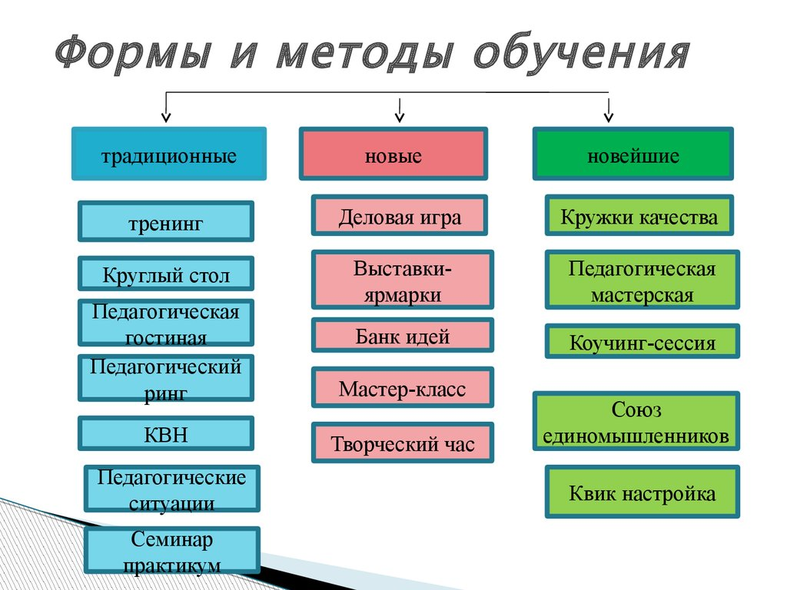

Slide 7
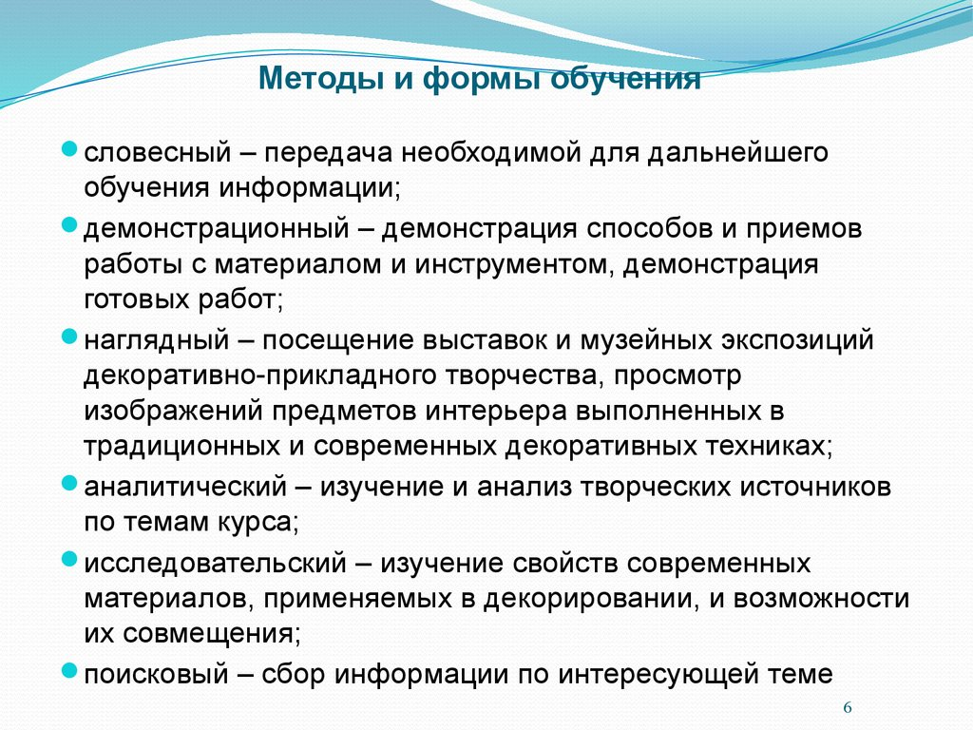

Slide 8
Технические средства:
- аудиозапись и видеозапись
- макет
- техническая модель
- компьютерный фонд (сайт, модуль, файл)
- слайдовая презентация
- видеофильм

Slide 9
Спасибо за внимание!

